Slide 1

Les Info-bulles

Slide 2

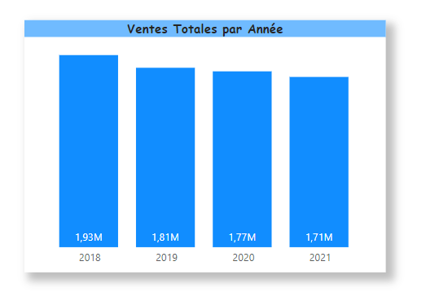
Avec le graphique ci-contre, comment afficher les ventes par mois rien qu’en survolant le graphique ? Réponse : les infobulles. Comment les met-on en place ?

Slide 3
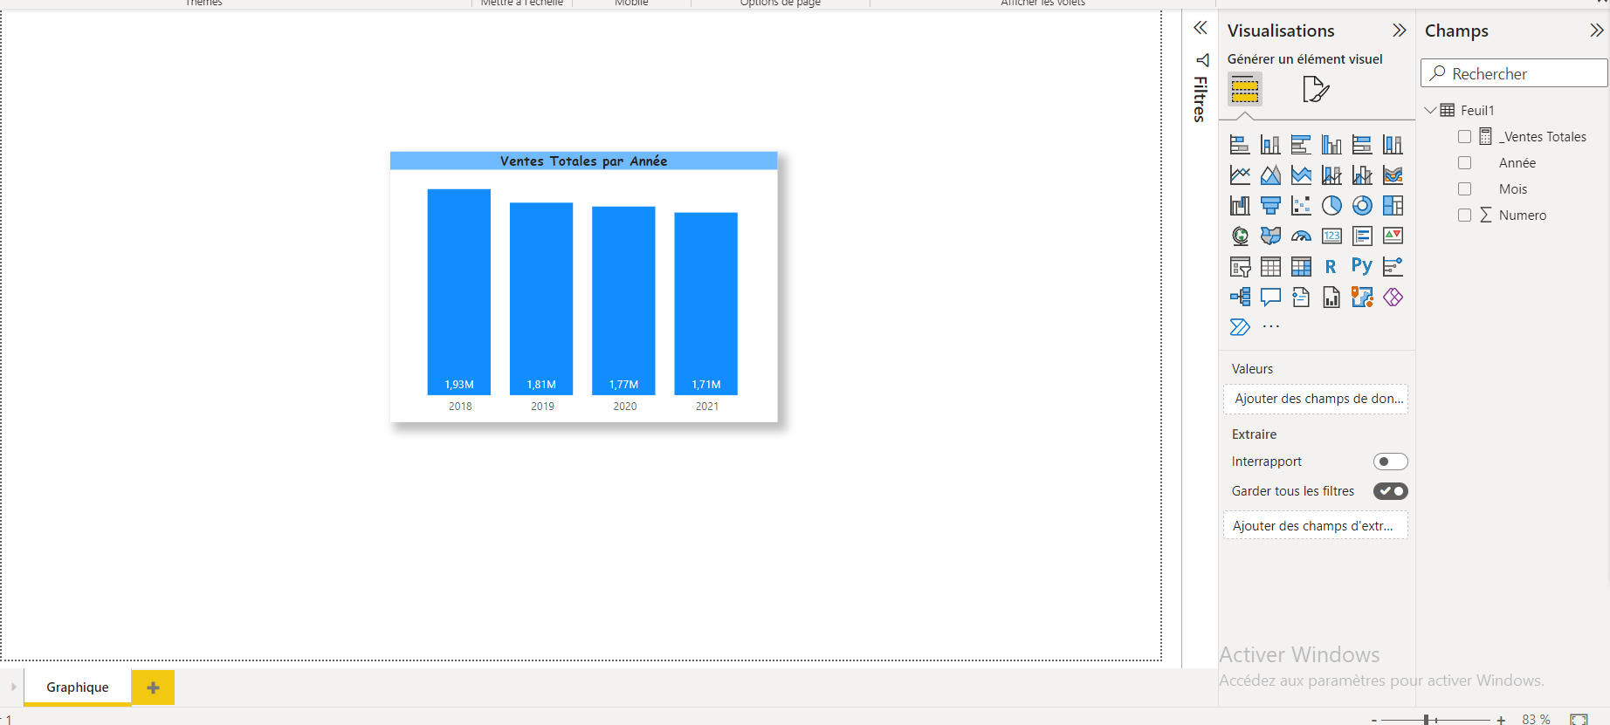
Partant du rapport, créons une nouvelle page qu’on appellera « Infobulle ». Cliquer sur la croix comme indiquée « + »

Slide 4
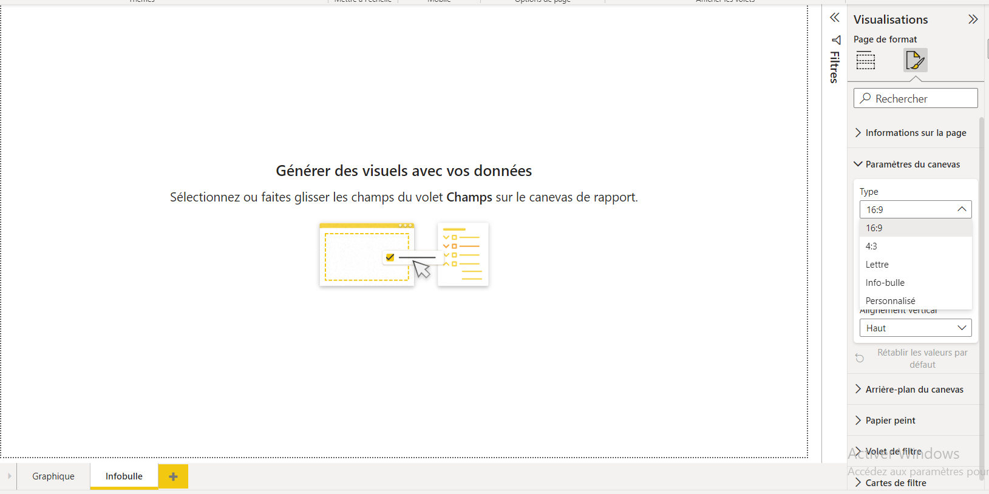
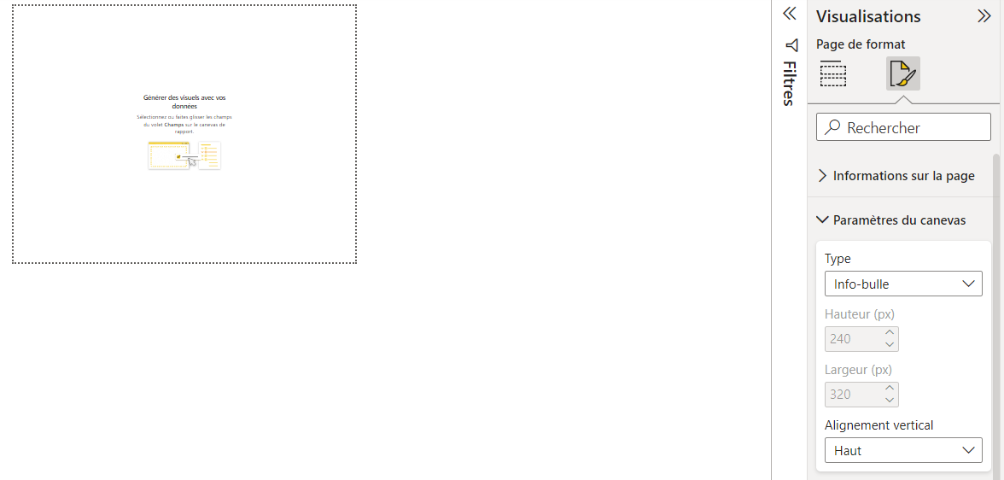
Après avoir renommé la page comme signifié précédemment, cliquer sur le groupe « Page de format ». Déroulez la liste « Paramètres du canevas » puis sur la liste « Type » et choisissez l’option « Info-bulle ».Le résultat obtenu est celui de l’encadré orange.

Slide 5
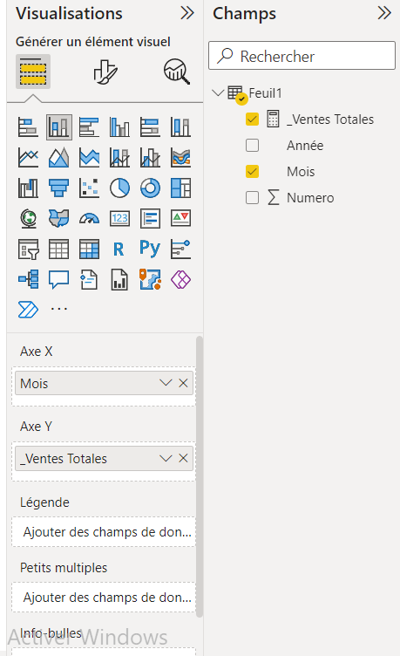
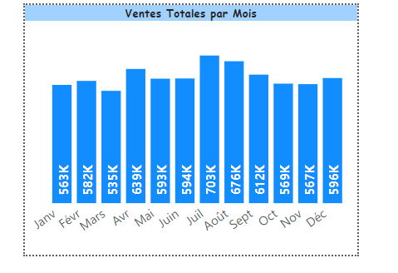
On créera ensuite un diagramme à barre avec la mesure « _Ventes » et la colonne « Mois ». Mettra dans les puits « Axe X » et « Axe Y » les champs comme dans la capture.
Après une étape de mise en forme, on aboutit au résultat plus bas.

Slide 6
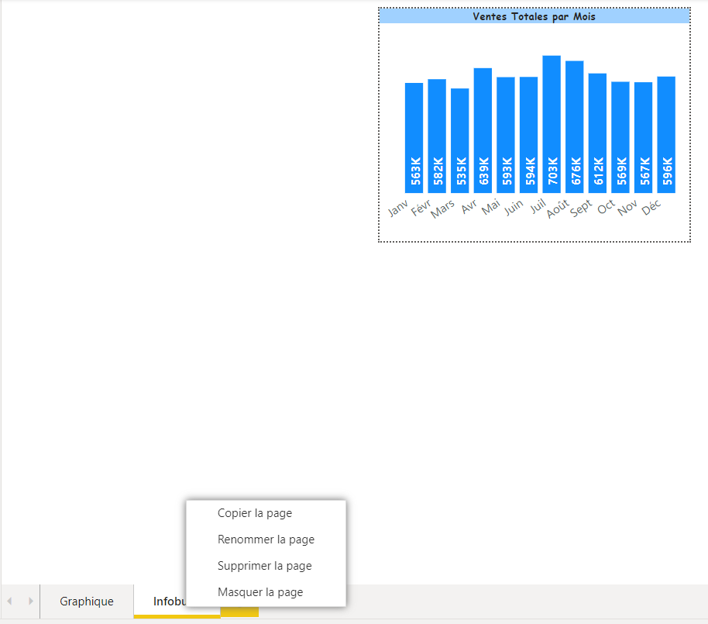
Masquez la feuille « Infobulle » et revenez sur la feuille « Graphique ». Pour masquer la feuille, faites un clic droit sur le nom de cette dernière, puis cliquer sur « Masquer la page ». Elle restera visible dans Power BI Desktop mais masqué lors du partage dans Power BI Service.
Pourquoi masquer la feuille ? La feuille « Infobulle » n’est qu’un input dans le processus. La garder visible pour l’utilisateur finale ne sera pas d’une grande utilité, l’expérience utilisateur pourrait en prendre un coup.

Slide 7
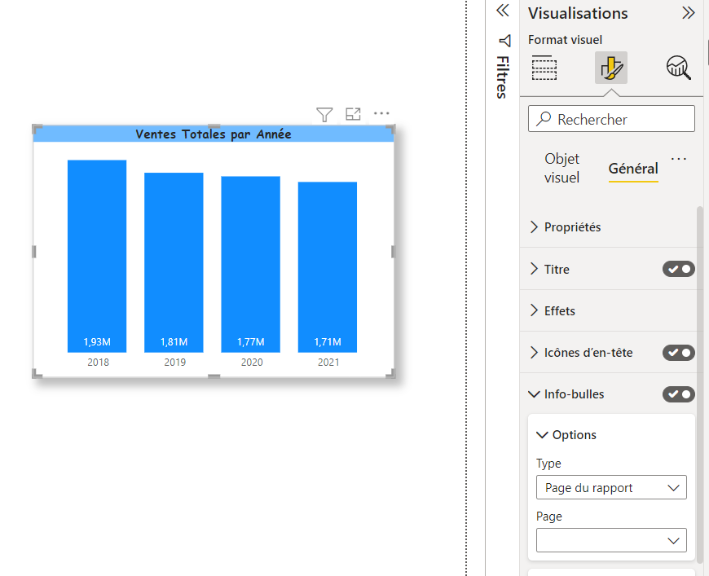
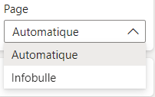
Cliquer ensuite sur le graphique.
Puis sur le groupe « Format visuel », « Général » et déroulez la liste « Info-bulles ».
Dans le groupe « Options », choisissez dans l’onglet « Page », la page « Infobulle ».

Slide 8
Cliquer ensuite sur le graphique.
Puis sur le groupe « Format visuel », « Général » et déroulez la liste « Info-bulles ».
Dans le groupe « Options », choisissez dans l’onglet « Page », la page « Infobulle ».

Slide 9
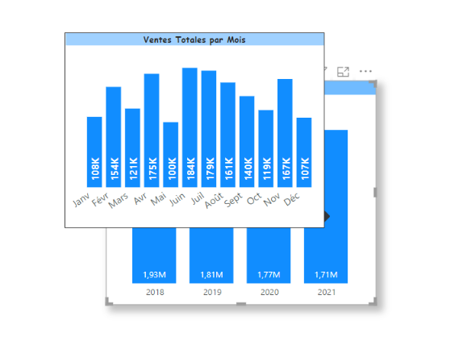
Résultat
Cette option apporte un plus à l’expérience utilisateur avec une interactivité beaucoup plus intéressante que les filtres. Si vous avez énormément de filtre dans votre rapport, pensez y. Les info-bulles apporteront un peu plus de clarté dans la présentation de votre rapport.

Slide 10
Vous avez aimé? Partagez, Likez ! Merci.

